Slide 2
Table des matières
Présentation de la situation d’apprentissage | p.3
Séquence d’enseignement | p.4
Fiche matériel | p.5
Description des activités | p.6
Fiches théoriques | p.18
Évaluations | p.20
Fiches d’activité | p.23

Slide 3
Présentation de la situation d’apprentissage
Intention pédagogique
Comprendre qu’en conditions normales, la masse d’un objet n’a pas d’influence sur son temps de chute, que ce soit en chute libre ou sur un plan incliné. Comprendre que l’angle d’inclinaison d’un plan a une influence sur le temps de chute.
Objectifs
Déterminer les facteurs qui influencent le temps de chute d’un objet. Rédiger des protocoles expérimentaux précis.
Les interprétations suivantes des PDA sont fournies à titre indicatif. Par ailleurs, l'enseignant-e est la personne la mieux placée pour connaître le niveau de maîtrise des contenus par son groupe.
Références à la PDA sciences |  | Activités
Univers matériel (forces et mouvements) | Effet de l’attraction gravitationnelle sur un objet : Décrire l’effet de l’attraction gravitationnelle sur un objet (p. ex. : chute libre). | 1 – 2 – 3 – 4
Références à la PDA mathématique |  | Activités
Mesure (masse) | Estimer et mesurer des masses à l’aide d’unités conventionnelles. | 1
Repères culturels |  | Activités
Intégrés | Galilée et la chute libre (personnage historique, découverte scientifique). | 4

Slide 4
Gravité (6e année) – Matériel
Item | Pour 1 classe | Pour 2 classes | Pour 4 classes | Dans ce bac
Matériel permanent
Billes de métal (diamètre 1 pouce) | 7 | -- | -- | 7
Billes de bois (diamètre 1 pouce) | 7 | -- | -- | 7
Billes de verre (diamètre 1 pouce) | 7 | -- | -- | 7
Balance numérique | 1 | -- | -- | 1
Surfaces amortissantes | 7 | -- | -- | 7
Matériel périssable
À prendre dans le matériel de la classe
L’enseignant.e doit apporter
Notes
Pour l’intégration des acquis, emprunter les rampes de lancement au bac « Planeurs »

Slide 5
Séquence d’enseignement
Nom |  | Description | Durée | Fiches d’activité | Fiches théoriques
Amorce
1 | Les ballounes d'eau | Présentation d'une situation problème. Idées initiales | 15 min
La chute des billes
2 | La chute des billes I | Expérience libre sur l’influence de la masse des billes sur le temps de chute (avec activité de pesée des billes). | 70 min | A-B | 1
3 | La chute des billes II | Démonstrations et vidéo sur la résistance de l’air. Reprise de l’expérience sur la chute libre des billes, avec protocole imposé. | 70 min | C | 1
Intégration des acquis
4 | Le plan incliné | Utilisation du plan incliné pour tester la chute libre. | 60+ min | D | 2

Slide 6
Description des activités
Numéro de l’activité | Nom | Page
1 | Les ballounes d’eau | 7
2 | Les billes en chute libre I | 8-11
3 | Les billes en chute libre II | 12-16
4 | Le plan incliné | 16

Slide 7
Amorce
1. Les ballounes d’eau
Durée : 15 minutes
Situation problème
L’enseignant.e présente une mise en situation, qui servira de point de départ à une réflexion sur les objets en chute libre :
« Jérôme est un joueur de tours. Il veut lancer deux ballounes d’eau sur ses deux amis, du haut d’une fenêtre du premier étage. Pour que ce soit plus drôle, il faudrait que les deux ballounes frappent ses deux amis exactement en même temps.
En tenant les ballounes dans ses mains, Jérôme réalise qu’elles n’ont pas la même masse. Il ne s’est pas assuré de les remplir avec la même quantité d’eau.
Est-ce que Jérôme devra prendre des précautions particulières pour s’assurer que les deux ballounes arrivent en bas en même temps, et si oui lesquelles ?
Idées initiales
Recueillir les idées initiales des élèves. On peut les écrire au tableau, peut-être même les garder pour faire un retour à la toute fin de la thématique (enregistrer au TBI).
L’enseignant.e ne doit pas commenter ou juger les idées exprimées (les valider ou les infirmer). Les élèves doivent se sentir libres de raisonner et de s’exprimer. Par contre, on peut poser des questions pour aider l’élève à clarifier sa pensée, ou reformuler pour voir si on a bien compris.
Inviter cependant les autres élèves à commenter. « Êtes-vous d’accord avec cette idée ? Pensez-vous qu’on devrait y apporter des précisions ? » etc.
Attirer l’attention sur les conditions expérimentales. Si les deux ballounes n’ont pas la même masse, elles ont à peu près la même forme et la même taille. « Qu’est-ce qui pourrait avoir de l’importance ? »
En terminant, demander aux élèves s’ils peuvent identifier les forces qui sont mises en cause. La gravité attire les objets vers la Terre. La résistance de l’air peut potentiellement ralentir la chute des objets.
Matériel nécessaire
Pour l’enseignant.e
Fiche théorique 1
Zone vocabulaire
Gravité, chute libre.
Tout au long de l'activité, on emploiera le terme "plus massif" au lieu de "plus lourd". Ceci s’explique par le fait que le poids d'un objet dépend de l'endroit où celui-ci se trouve (sur la Terre, sur la Lune ou sur une autre planète) alors que la masse de cet objet ne changera pas selon l'endroit.
(Voir Fiche théorique 1)

Slide 8
Réalisation
2. La chute des billes I
Durée : 70 minutes
Vue d’ensemble
Plutôt que de lancer des ballounes d’eau, les élèves vont utiliser des billes pour déterminer si la masse des objets a une influence sur la chute libre. Après une activité d’estimation et de pesée des billes, les équipes seront entièrement libres d’établir leur propre protocole. Après l’expérience, les résultats et conclusions ne sont pas commentés. Cependant, l’emphase est placée sur les embûches expérimentales.
Déroulement de l’activité
Introduction de l’expérience (10 min.)
Pesée des billes (20 min.)
Hypothèse et élaboration du protocole (20 min.)
Expérimentation (10 min.)
Résultats et discussion (10 min.)
Introduction de l’expérience
« Plutôt que de tester des ballounes d’eau, nous allons réaliser une expérience avec des billes. »
Montrer les billes aux élèves, mais ne pas les laisser les manipuler
Demander aux élèves d’identifier les caractéristiques des billes (taille, matière, masse, couleur…).
Demander aux élèves quelle caractéristique pourrait avoir un effet sur la vitesse de chute libre (réponse attendue : la masse).
« Nous allons donc vérifier l'effet qu'a la masse sur le temps de chute. Premièrement, nous allons peser les billes, car en science, on ne peut pas seulement se fier à nos sens : il faut mesurer. »
Matériel nécessaire
Pour l’enseignant.e
1 3 | Balance numérique Billes de même grosseur, mais de masses différentes. (acier, verre, bois)
Par élève
Fiche d’activité A Fiche d’activité B
Par équipe de 3 ou 4
3 1 | Billes de même grosseur, mais de masses différentes. (acier, verre, bois) Surface amortissante

Slide 9
Réalisation
2. La chute des billes I (suite)
Flotte ou coule
Pour estimer la masse des billes, les élèves peuvent se baser sur le principe de flottaison. Si une matière est plus dense que l’eau (masse volumique plus grande), elle coule; si elle est moins dense que l’eau, elle flotte.
La question qu’on doit se poser est alors la suivante : selon mon expérience, est-ce que cette bille flotterait ou coulerait ? Si elle flottait, cela voudrait dire qu’elle aurait une masse inférieure à 8.2 g (la masse du même volume d’eau). Si on croit que la bille coulerait, cela voudrait dire qu’elle aurait une masse supérieure à 8.2 g.
L’enseignant est libre d’aiguiller les élèves vers cet indice supplémentaire.
Pesée des billes
La pesée des billes ouvre la porte à une activité d’estimation. Cette activité n’est pas essentielle à l’expérience de chute libre des billes, et pourrait donc être ignorée. Il demeurerait cependant important de peser les billes, afin de valider leurs masses comparatives de manière objective.
Activité d’estimation
Distribuer la fiche d’activité A et remplir ensemble :
Demander aux élèves d’écrire leur hypothèse dans le premier tableau. L’hypothèse est individuelle.
Voir ensemble le fonctionnement de la balance numérique. Il faudra peut-être trouver une façon d’empêcher les billes de tomber du plateau. Si les élèves s’aident avec un objet (gommette, petit contenant), il faudra penser à déduire la masse de cet objet de la mesure (ou utiliser la fonction « tare » de la balance !).
Dans le deuxième tableau, on s’amuse à estimer la masse de chaque bille, au fur et à mesure. La première bille est la plus difficile à estimer, étant donné l’absence de point de référence. À la discrétion de l’enseignant.e, donner l’indice suivant :
« Si cette bille était faite d’eau (même volume), à sa masse serait de 8.2 grammes » (voir encadré pour ce que cela implique).
Si les élèves se demandent comment il est possible de connaître cette information et/ou si l’enseignant.e est prêt.e à faire un peu de math avancées, expliquer qu’à partir du diamètre (2.5 cm) on peut calculer le volume (4/3 π r³), or puisque par définition 1 cm³ d’eau = 1 ml = 1 g (système métrique), 8.2 cm³ d’eau = 8.2 g.
Un(e) volontaire pèse la première bille. L’élève dont l’estimation était le plus près aura le privilège de peser la bille suivante. Mais avant, il faut estimer à nouveau !
Reprendre les étapes 3 et 4 avec les deux autres billes. Avec les indices accumulés, l’estimation devrait être de plus en plus facile.
Une fois les pesées complétées, demander aux élèves de remplir le dernier tableau de la fiche d’activité.

Slide 10
Réalisation
2. La chute des billes I (suite)
La démarche scientifique
Au besoin, demander aux élèves de récapituler les étapes de la démarche scientifique.
http://www.eclairsdesciences.qc.ca/wpcontent/uploads/2015/04/dem_decouv_act_8.5X11.pdf.
Hypothèse et protocole
Distribuer la Fiche d’activité B et faire lire la question de découverte par un des élèves.
Demander aux élèves d’écrire leur hypothèse, et si possible de la justifier.
Regrouper les élèves en équipes de 3 (ou 4) et leur demander d’élaborer un protocole.
Les protocoles doivent être vérifiés par l’enseignant.e. Il ne s’agit pas de valider si le protocole est bon ou pas, mais seulement s’il est compréhensible.
Les seules restrictions au protocole sont :
Aucun autre matériel ne peut être utilisé, à part celui qui figure sur la fiche d’activité.
Les billes de verre étant fragiles, aucune bille ne peut pas être collée l’une sur l’autre (risque accru de bris lors du rebond). Garder un espace d’au moins 5 cm entre chaque bille.
Expérimentation
Il est recommandé d’attendre que toutes les équipes aient terminé d’élaborer leur protocole avant de les lancer dans l’expérimentation. L’expérimentation elle-même devrait se faire rapidement.
Circuler pour vérifier que les précautions sont prises pour éviter d’abimer les billes.
Vérifier aussi que les protocoles sont respectés (ou les ajustements pris en note).
Quand une équipe a terminé son expérimentation, les élèves doivent noter leurs résultats et tirer leur conclusion.
Rôle de l’enseignant.e
Les élèves sont libres d’élaborer n’importe quel protocole. Ne pas les aider ou les influencer.
Les élèves sont cependant obligés de respecter leur protocole. Il sera possible de le modifier en cours de route, mais ces ajustements devront être notés.

Slide 11
Réalisation
2. La chute des billes I (suite)
Le vrai sujet de cette thématique !
L’expérience de la chute libre des billes est en théorie très simple; on laisse tomber des billes et on regarde.
En pratique, on réalise que plusieurs points critiques ont une grande influence sur les résultats.
La thématique ne porte donc pas seulement sur la chute libre, mais aussi sur la démarche scientifique elle-même, ainsi que la rigueur avec laquelle elle doit être appliquée. Les élèves vont probablement commencer à le réaliser à la fin de cette première séance !
Voir conclusion finale de l’activité 3 pour une discussion à ce sujet.
Résultats et discussion
Retour sur l’expérience en plénière. Laisser des traces au tableau.
Avant de parler des résultats, faire parler les équipes des difficultés liées à l’expérience, des problèmes rencontrés et des solutions qui ont été appliquées.
Demander des précisions quant aux moyens utilisés pour s’assurer que les billes étaient lâchées en même temps et de la même hauteur (voir question de découverte).
Demander des précisions quant à la position et au travail de l’observateur. Qui, au juste, jugeait du résultat du test ?
Demander des précisions quant au nombres d’essais qui étaient planifiés (dans leur protocole), le nombre d’essais qui ont été réellement réalisés, et le nombre d’essais qui ont été pris en note.
Finalement, prendre en note les résultats et les conclusions des différentes équipes.
L’enseignant.e doit s’attendre à ce que plusieurs équipes aient validé l’hypothèse selon laquelle plus un objet est massif, plus il tombe rapidement en chute libre.
Dans un cas où les billes frappent le sol en même temps, le biais de l’observateur est tel que bien des élèves insisteront pour dire que c’est la plus massive qui a frappé le sol en premier. Certaines équipes iront jusqu’à ignorer des résultats qui vont à l’encontre de leur hypothèse, et répéter l’expérience jusqu’à ce que le résultat attendu soit obtenu.
Pour le moment, ne porter aucun jugement sur les résultats obtenus. On ne fait que constater les conclusions des équipes, sans dire que telle conclusion est bonne ou que telle conclusion est mauvaise. Par contre, il est important d’avoir mis en lumière comment les résultats ont été obtenus (d’où les précisions demandées plus haut).
« Nous allons continuer de parler de la chute libre lors d’une prochaine séance. »

Slide 12
Réalisation
3. La chute des billes II
Durée : 70 minutes
Vue d’ensemble
Une expérience en démonstration ainsi qu’une expérience sur vidéo va aider à comprendre l’influence, sur la chute libre, de la forme des objets vs leur masse. Les élèves seront ensuite mieux outillés pour émettre une nouvelle hypothèse.
La nouvelle expérimentation se fait suivant un protocole précis, et après les résultats de toutes les équipes sont compilés et analysés, afin d’obtenir un portrait global.
Déroulement de l’activité
Les deux feuilles de papier (10 min.)
Les plumes et la boule de quilles (10 min.)
Hypothèse et présentation du protocole (20 min.)
Expérimentation (10 min.)
Compilation des résultats et conclusion (20 min.)
Les deux feuilles de papier
« Est-ce que deux objets de masses identiques vont tomber à la même vitesse ? »
Prendre deux feuilles de papier de même taille (et donc de même masse). Froisser une des feuilles en boule et les laisser tomber en même temps et de la même hauteur.
Faire parler les élèves sur ce qui s’est passé : la boule est tombée plus rapidement à cause de sa forme plus aérodynamique, tandis que la feuille intacte était ralentie par la résistance de l’air.
« Dans le cas de nos billes, est-ce que la résistance de l’air était un facteur ? »
RÉP. : Non, car toutes les billes avaient la même taille et la même forme.
Matériel nécessaire
Pour l’enseignant.e
2 |  | feuilles de papier
Par élève
Fiche d’activité A Fiche d’activité B
Par équipe de 3 ou 4
3 | Billes de même grosseur, mais de masses différentes. (acier, verre, bois) Surface amortissante
Manipulation des feuilles de papier
Tenir la feuille non-froissée à l’horizontale, de manière à ce qu’elle soit à la même hauteur que la boule.
Cela va aussi garantir un grand écart de mouvement au moment où les deux feuilles seront lâchées.

Slide 13
Réalisation
3. La chute des billes II (suite)
La vidéo
https://www.youtube.com/watch?v=E43-CfukEgs
Cette vidéo a été enregistrée dans des installations de la NASA, servant à tester des équipements dans des conditions de vide d’air.
Quand la porte est fermée, de puissantes pompes retirent l’air de la chambre. Cela crée une pression énorme sur la chambre, alors que l’atmosphère extérieure « cherche » à entrer.
C’est pour résister à cette pression que la chambre a une forme ronde et que ses murs sont très épais et résistants.
Les plumes et la boule de quilles
Faire jouer la vidéo à partir de 1:00. De 1:10 à 1:38 : on y voit une boule de quilles et des plumes qui tombent en chute libre dans des conditions « normales ».
Appuyer sur pause afin de pouvoir demander : « Pourquoi la boule tombe plus rapidement ? » RÉP. Possible : différence de masse; forme + résistance de l’air.
Reprendre la lecture de la vidéo. De 1:38 à 2:50, la chambre est vidée de son air (voir encart).
De 2:50 à 3:50, on voit les plumes et la boule tomber en chute libre, mais dans le vide. On observe alors seulement l’effet de la gravité, sans interférence de la résistance de l’air.
« Que s’est-il passé ? Comment expliquer cela ? Est-ce que la masse semble avoir une influence ? »
Faire parler les élèves, mais sans commenter ou juger les idées exprimées.
Hypothèse et protocole
« Nous allons reprendre l’expérience des billes, mais avec un protocole bien précis. »
Demander aux élèves d’essayer de deviner à quoi va ressembler le protocole, à la lumière de leur expérience passée et des problèmes qu’ils avaient rencontrés.
Distribuer la Fiche d’activité C.
Faire lire la question de découverte et demander aux élèves d’écrire leur hypothèse, et si possible de la justifier.
Lire ensemble le protocole, en s’appuyant sur l’illustration apparaissant à la page suivante pour bien comprendre toutes les subtilités (afficher au TBI).
Insister sur le fait qu’un essai peut être repris seulement si le membre 2 juge que les billes ne sont pas parties en même temps. Si l’observateur (membre 3) n’arrive pas à se décider, le résultat est « = ».
.

Slide 14
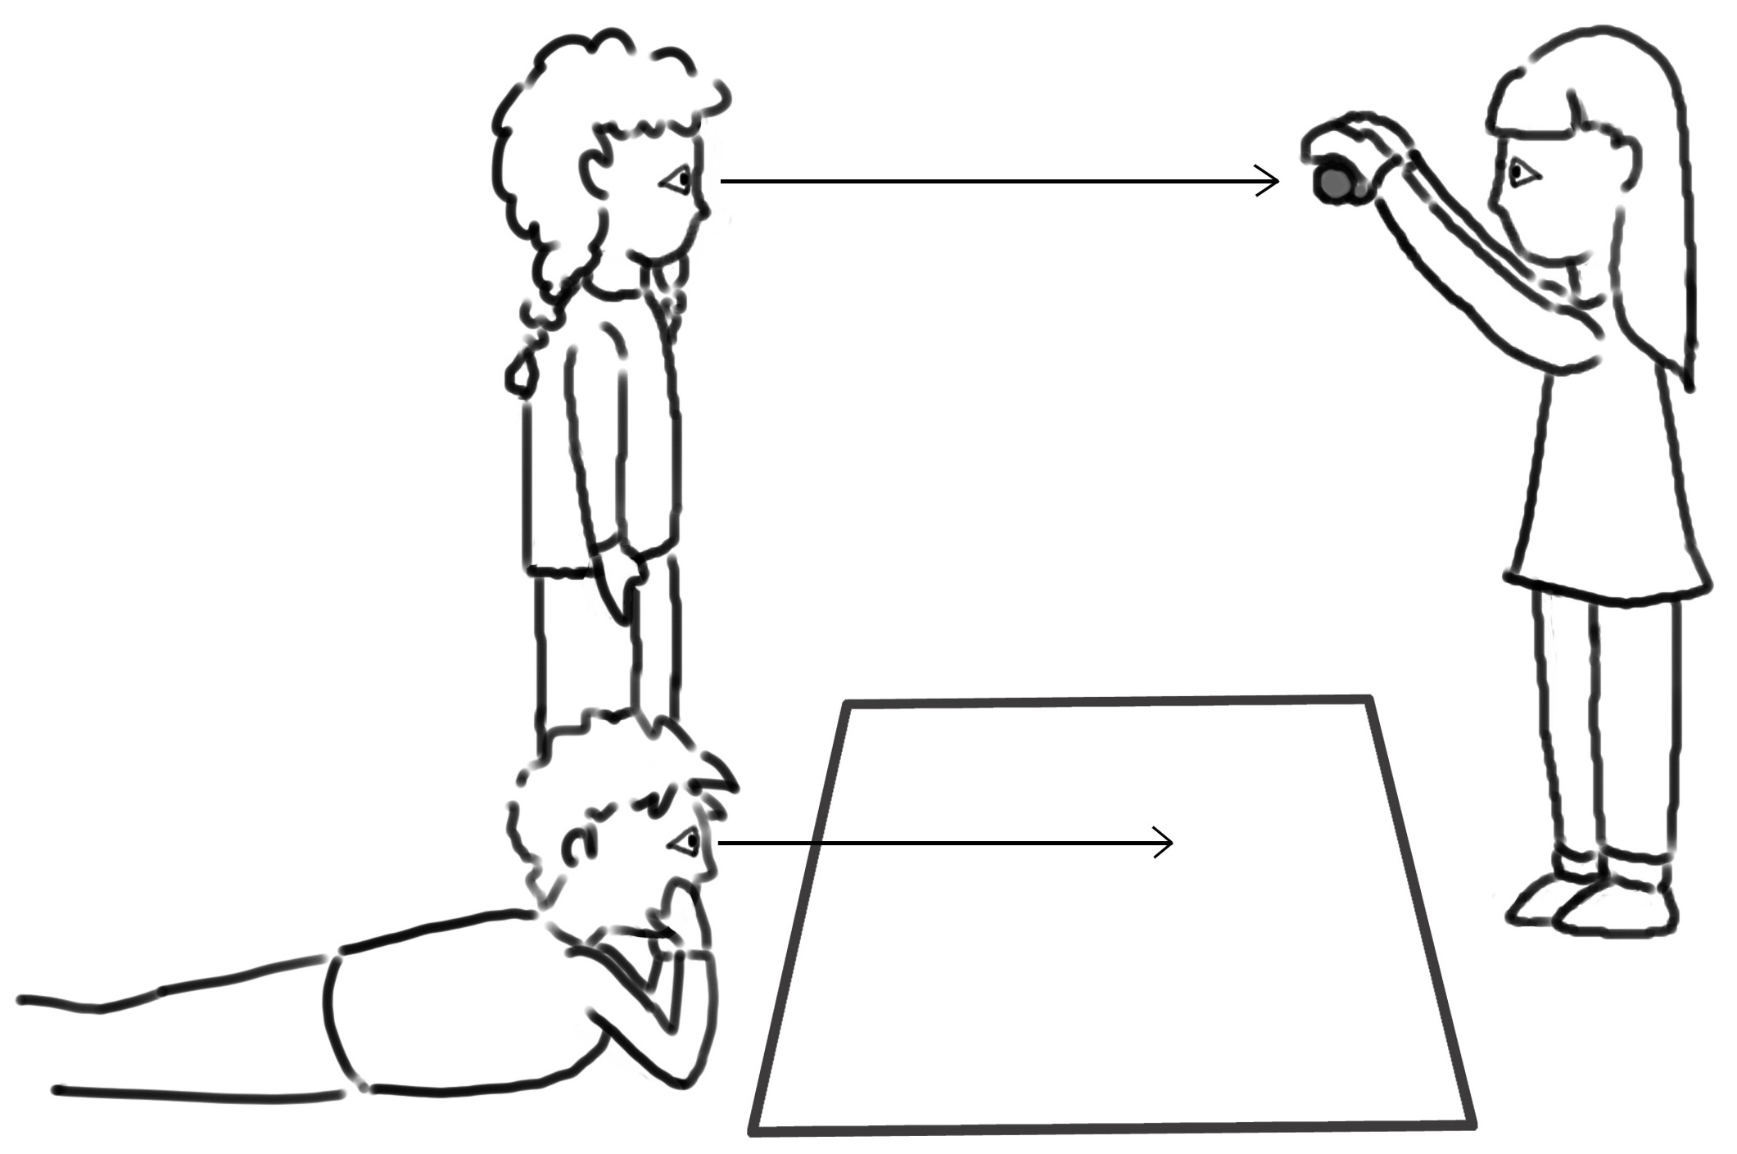
Réalisation
3. La chute des billes II (suite)
Positions et responsabilités
des membres de l’équipe
M
Membre 1
Tiens deux billes à la hauteur de ses yeux, pour s’assurer qu’elles sont à la même hauteur.
Les billes sont tenues entre les pouces et les index.
Membre 2
Donne le signal quand tout le monde est prêt.
S’assure que les deux billes ont été lâchées en même temps.
Si les billes n’ont pas été lâchées en même temps, l’essai est annulé.
Membre 3
Est en position pour bien voir si une bille arrive avant l’autre.
Si l’observateur n’est pas capable de déterminer si une bille est arrivée avant, considérer que les deux billes sont arrivées en même temps.

Slide 15
Réalisation
3. La chute des billes II (suite)
Établir un seuil de succès
Choisir un élève : « Quelle était ton hypothèse ? » Réponse hypothétique : « Plus la bille est lourde, plus elle tombe vite. »
Choisir une paire de billes (admettons A vs B) : « Nous avons répété l’expérience 15 fois (admettons). Sur 15 essais, combien de fois faudrait-il que la bille d’acier ait tombée en premier pour que tu sois satisfait.e que ton hypothèse est validée ? »
Discuter des réponses possibles : 100% des fois semble un peu strict comme critère; malgré nos précautions, il peut y avoir des essais manqués. 50% semble trop permissif; si c’était un examen, tu aurais coulé !
Expérimentation
Il est crucial de circuler pour s’assurer que le protocole est respecté.
Les équipes gagneront du temps en évitant de changer de paire de billes à chaque essai, ainsi qu’en laissant le coordonnateur noter les résultats.
Quand une équipe a terminé son expérimentation, les autres membres de l’équipe peuvent copier le tableau des résultats mais ne rien écrire à la page suivante (étapes 6 et 7).
Compilation et conclusion
De même que chaque équipe a multiplié les essais, compiler les résultats de toute la classe donnera une vision encore plus précise. C’est toujours ce que font les scientifiques !
Noter les résultats de chaque équipe. Afficher au TBI la page 04 de la fiche d’activité. En même temps que les élèves, noter les résultats de chaque équipe (voir exemple ci-bas) mais sans calculer les totaux.
S’entendre avec les élèves sur un seuil de succès. Nous suggérons un seuil de 2 essais concluants sur 3. (Voir encart pour une façon d’établir le seuil.)
Calculer les totaux de chaque colonne. Pour chaque combinaison de bille, déterminer si la masse semble affecter ou non la vitesse de chute, selon le seuil établi (voir page suivante).
 | A (Acier) vs B (Bois) | A vs V (Verre) | B vs V
Équipe 1 | A; =; A | A; =; B | =; =; =
Équipe 2 | B; A; A | A; B; V | =; V; =
... | ... | ... | ...
Total | 10 A ; 2 B ; 3 = | 6 A ; 5 V ; 4 = | 2 B ; 2 V ; 11 =

Slide 16
Réalisation
3. La chute des billes II (suite)
Analyse des résultats
C’est en comparant l’analyse des 3 colonnes que l’on pourra en arriver à un verdict final. Voici des exemples de résultats et d’analyses :
La bille la plus lourde tombe plus vite nettement plus souvent (voir première colonne, à la page précédente). Si l’expérience s’est bien déroulée, ce résultat est improbable.
La bille la plus lourde tombe rapidement à peine plus souvent. Dans la deuxième colonne, notez que « V » + « = » est plus grand que « A ». Si les résultats ressemblent à ça, on ne peut pas en conclure, sans l’ombre d’un doute, que la masse a un effet.
La plupart du temps, on ne peut pas conclure qu’une bille est plus rapide (troisième colonne). C’est le résultat attendu, puisqu’à cette hauteur, la masse a peu d’effet sur la chute libre des billes.
Conclusion finale (lire attentivement !)
Cette activité réserve son dernier piège pour la fin : malgré ce qui a pu être observé, il ne faut pas conclure que la masse n’a jamais d’influence sur la vitesse de chute libre.
En l’absence d’air. Il est vrai que dans le vide la masse n’a PAS d’influence sur la chute libre, comme il a été démontré dans la vidéo de la boule de quilles et la plume. Voir la fiche théorique pour plus d’information.
En présence d’air. Dans un fluide (comme l’air), cependant, la masse aura bel et bien une influence sur le temps de chute, même si les objets comparés ont la même taille et la même forme. Par contre, cette différence est liée à la durée de la chute; sur une très courte distance, la différence de temps de chute est à peu près impossible à observer à l’œil nu. (À titre d’exemple, la différence de temps de chute entre une balle de tennis et une boule de pétanque est d’environ 0.6 seconde à une hauteur de 56 mètres. Rappelons que dans notre expérience, la hauteur était de moins de 2 mètres…)
Comme dans le phénomène de la vitesse terminale, plus un objet est massif, plus il pourra résister à la friction de l’air, mais c’est seulement sur une grande distance que cette différence pourra se manifester de manière significative.
Les défis de la science
Terminer avec une discussion sur la démarche scientifique :
« À la lumière de cette expérience, quelles qualités diriez-vous qu’un scientifique doit avoir ? » (Précis, rigoureux, méticuleux, impartial, objectif, etc.)
« Comment pourriez-vous qualifier les conclusions de la science – simples ou complexes ? » (les vérités scientifiques sont parfois évidentes, mais plus souvent, les connaissances scientifiques sont complexes, subtiles, multifactorielles, etc.)

Slide 17
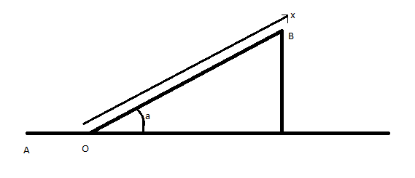
Intégration des acquis
4. Le plan incliné
Durée: 60+ minutes
Vue d’ensemble
En s’inspirant de ce qu’avait fait Galilée pour expérimenter sur la chute libre (voir cette vidéo), les élèves mettent à profit leur expertise en rédaction de protocole en imaginant une nouvelle expérience. La question de découverte est la suivante : « Si la masse n’a pas d’influence, comment peut-on faire varier le temps de chute libre d’une bille sur un plan incliné ? » (La longueur du plan doit être fixe.)
Il sera possible d’utiliser un chronomètre (très difficile !) ou toute autre manière de mesurer le temps. Il est aussi possible d’utiliser 2 plans inclinés (recommandé), question de laisser tomber 2 billes en même temps. Laisser libre cours aux élèves.
La solution
C’est en modifiant l’angle d’inclinaison de la rampe que le temps de chute variera. Plus l’angle du plan incliné est important, plus rapide sera la descente (pour la même distance parcourue).
Angle, hauteur et longueur
Comme on peut le constater avec l’application Geogebra (https://www.geogebra.org/m/UUNjBvrg), si la longueur du plan incliné reste la même, plus l’angle d’inclinaison est grand, plus la hauteur est grande (et vice versa)..
Masse et accélération
Pour cette expérience, on utilise des billes de masses identiques, car la masse a une influence sur l’accélération initiale. Plus la bille est massive, plus rapidement elle se mettra en mouvement dans les premiers instants de la chute. Ainsi, sur un plan incliné, des billes de différentes masses n’arriveront jamais en bas en même temps, peu importe la longueur du plan (puisque c’est au tout début que la différence se manifeste).
Matériel nécessaire
Par équipe
Plans inclinés (voir bac « Planeurs ») Billes de masses identiques Tout autre matériel jugé utile par les élèves
Par élève
Fiche d’activité D
Longueur
Hauteur
Angle

Slide 18
Fiches théoriques
Numéro de la fiche | Nom | Page
1 | La gravité | 19

Slide 19
Fiche théorique 1
La gravité
Chute dans le vide
En l’absence d’air, la masse n’a pas d’influence sur le temps de chute, mais il est faux de dire que la masse n’a pas d’influence sur la gravité. C’est tout le contraire : plus un objet est massif, plus grand est l’effet de la gravité. Dans le cas d’un objet en chute libre, cependant, il y a une autre force en prendre en compte : il s’agit de la force nécessaire pour faire accélérer l’objet. Ici, plus l’objet est massif, plus grande sera la force nécessaire pour le faire bouger.
Au final, ces deux proportionnalités s'annulent. Par exemple, disons qu'une bille d'acier est deux fois plus lourde qu'une bille de bois ; il faut donc deux fois plus de force pour faire accélérer la bille d'acier. Mais la force que la gravité exerce sur la bille d'acier sera exactement le double de celle exercée sur la bille de bois. Mathématiquement, les deux forces s’annulent. C’est ainsi qu’au bout du compte, les deux billes auront la même accélération, le même mouvement, et donc le même temps de chute.
C’est la Terre qui attire les objets vers le sol.
Plus un corps céleste (Lune, Terre, Soleil par exemple) possède une masse importante, plus il attire fortement vers lui.
Ainsi, la Lune attire 6 fois moins un être humain qui serait sur la Lune par rapport à un être humain sur la Terre, car elle est 6 fois moins massive.
Par contre, tous les objets tombent avec la même accélération sur Terre, si l’on ne tient pas compte de la résistance de l’air.
On lâche une plume et un boule de quille en même temps:
Dans l’air, le ballon arrive avant, puisque l’air freine les objets volatiles comme la plume.
Dans le vide, ils arrivent en même temps puisque la gravité terrestre a le même effet sur les deux.
On peut expliquer aux élèves que les effets de la résistance de l’air seront très peu visibles pour cette expérimentation.
Masse vs poids
La masse est la quantité de matière d’un objet. Elle est mesurée en grammes (g), mais on préfère parfois utiliser les milligrammes (mg) ou les kilogrammes (kg).
Le poids est la force avec laquelle la Terre (ou un autre astre) attire l’objet vers elle. Son unité de mesure est le newton (N).
La relation entre la masse et le poids est la suivante :
où P est le poids (en N)
m est la masse (en kg)
g est la constante gravitationnelle de l’astre (en N/kg)
Sur la Terre, g vaut 9,8 N/kg.
Sur la Lune, g vaut 1,6 N/kg (environ 6 fois moins que sur la Terre).
Sur le Soleil, g vaut 273,9 N/kg.
P = m x g

Slide 20
Évaluation
Numéro de la fiche | Nom | Page
1 | Grille d’évaluation en classe | 21
2 | Grille d’évaluation globale | 22

Slide 21
Grille d’évaluation 1 Grille de comportement
Date:___________
Nom de l’élève |  | Compétence 1 (démarche) |  | Compétence 2 (matériel) |  | Compétence 1 (démarche)
 |  | Manipulations |  |  |  | Engagé (Autorégulé, Actif, Passif, Désengagé)
 |  | Ordonné et structuré (A-E) L’élève remplit-il bien la feuille d’exercice? |  | Sécuritaire, minutieux (A-E) L’élève fait-il attention au matériel utilisé?
1
2
3
4
5
6
7
8
9
10
11
12
13
14
15
16
17
18
19
20

Slide 22
Quiz 1 Titre
 |  | ÉLÉMENTS OBSERVABLES
Critère | Act. | A | B |  | C Avec soutien (enseignant, équipe) | D Même avec soutien
Cr. 1 Description adéquate du problème | 1,2,3 | Émet une hypothèse précise et justifiée sur l’un des trois facteurs retenus. | Émet une hypothèse justifiée mais qui manque de précision. |  | Émet des hypothèses qui sont faiblement justifiées, mais se positionne (je pense que). | Réussit difficilement à identifier le facteur (je pense que) dans son hypothèse et elle est injustifiée.
Cr. 2 Mise en œuvre d’une démarche appropriée | 2, 3 MO 1,2,3 MO | Réalise une expérience de manière structurée, ordonnée et avec une rigueur exemplaire dans les raisonnements. •Suit toutes les étapes du protocole dans l'ordre. •Le tableau des résultats est bien rempli, les conditions d'expérimentation sont respectées. •S’engage de manière active et autorégulée (planification). | Réalise une expérience avec de faibles lacunes au niveau de la rigueur, des raisonnements ou de l’organisation des manipulations •Suit les grandes étapes du protocole •Le tableau des résultats est bien rempli mais les conditions d’expérimentations ne sont pas toujours respectées. •Se régule pendant sa démarche (actif). |  | Réalise une expérience avec un manque de rigueur dans les raisonnements et avec une faible organisation. •Ne suit pas toutes les étapes du protocole •Le tableau n’est pas toujours bien rempli et les conditions d'expérimentation ne sont pas bien respectées. | Absence ou manque flagrant de structure et de rigueur dans les raisonnements. Est désengagé. •Ne suit pas du tout les étapes du protocole. •Le tableau est mal rempli, le nombre d’essais est nettement insuffisant (0-1) et les conditions d’expérimentations ne sont pas respectées.
Cr. 3 Utilisation appropriée d’instruments, d’outils ou de techniques |  | Utilise de manière minutieuse et sécuritaire les objets, les outils les instruments ou les techniques. Prend des mesures précises avec le chronomètre et la règle, s’assure de bien mesurer l’angle avec son rapporteur d’angle. |  |  | Utilise de manière approximative mais sécuritaire les objets, les outils, les instruments ou les techniques. Prend des mesures peu précises avec le chronomètre et la règle, mesure l’angle de façon approximative avec son rapporteur d’angle. | N’utilise pas de façon sécuritaire les objets, les outils, les instruments ou les techniques. Prend peu ou pas de mesures, et celles qu’il prend ne sont pas rigoureuses.
Cr. 4 Utilisation/ maitrise appropriée des connaissances sci. et tech. | 2 - 3 | La conclusion est en lien avec l’hypothèse, elle est justifiée avec les résultats (bonne argumentation), les difficultés sont clairement exprimées et une amélioration pertinente de l’expérience est proposée. |  | La conclusion est en lien avec l’hypothèse et est justifiée, les difficultés sont exprimées mais l’amélioration proposée est plus ou moins pertinente. | La conclusion est en lien avec l’hypothèse, peu de difficultés sont exprimées et l’amélioration n’est pas pertinente. | La conclusion est peu ou pas en lien avec l’hypothèse, peu ou pas de difficultés exprimées et pas d’amélioration suggérée.

Slide 23
Fiches d’activité
Fiche | Nom | Page
A | La masse des billes | 01
B | La chute des billes I | 02
C | La chute des billes II | 03-04
D | Le plan incliné | 05

Slide 25
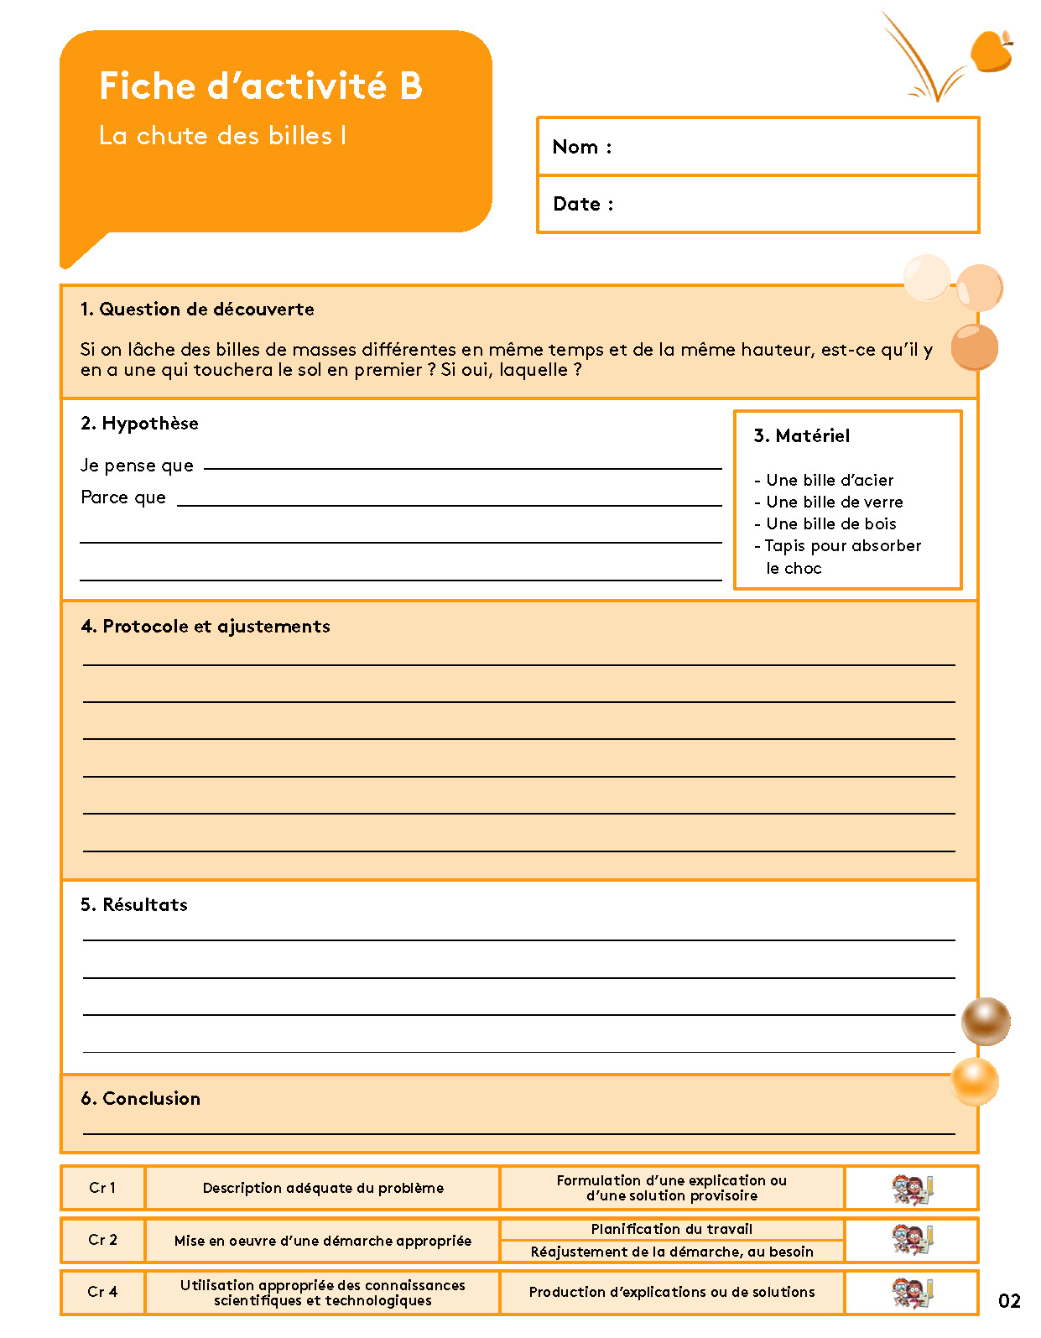

Slide 26
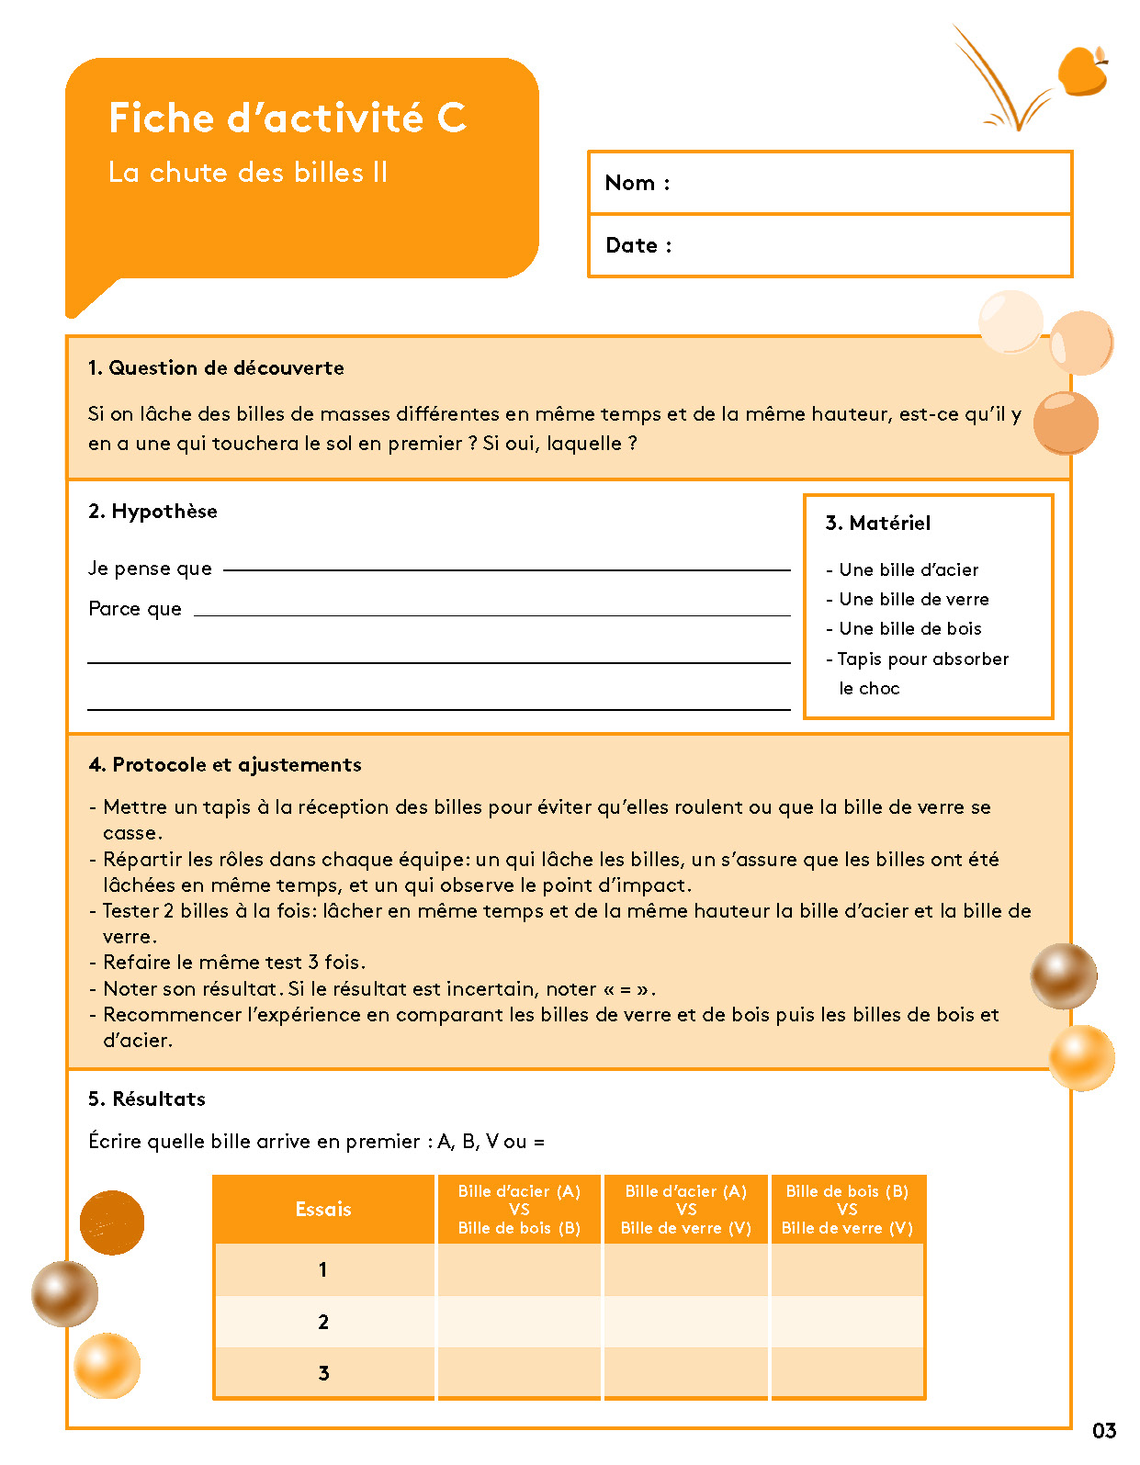

Slide 27
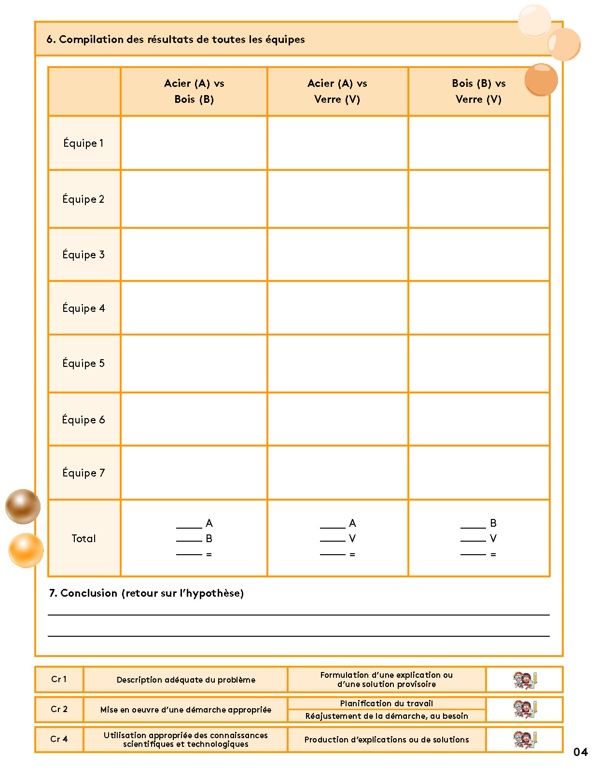

Slide 28
